Slide 1
Криптография Симметричное шифрование

Slide 2
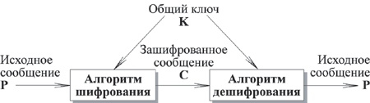
Введение
Симметричное шифрование — это именно то, что мы используем в большинстве случаев, когда хотим зашифровать кучу данных. При таком подходе для кодирования и восстановления информации применяется один и тот же ключ. Этот метод был единственным до появления асимметричных шифров в 1970-х годах

Slide 3
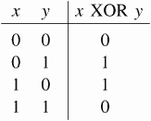
Рассмотрим простой пример:
Для шифрования используем побитовую операцию XOR. В криптографии, формальной логике и коде программ она может обозначаться по разному, договоримся использовать такую нотацию: ^.
XOR — это сокращение от "exclusive OR" (исключающее ИЛИ). Это оператор, который принимает два аргумента и возвращает результат.
A ^ B = C. Этот оператор называется "побитовым", так как применяется к соответствующим друг другу битам. Если A и B байты, то мы можем считать, что A ^ B = C по сути 8 разных операций, которые происходят одновременно. ^ сравнивает первый бит A и первый бит B, а затем помещает результат в первый бит C. Он повторяет тоже самое ещё 7 раз для оставшихся бит. Правила простые: если бит из A "1" ИЛИ бит из B "1", тогда мы устанавливаем соответствующий бит C в "1", но только в том случае, когда "A" и "B" одновременно не являются "1". Это и есть исключающая часть.

Slide 4
Мы можем использовать XOR для шифрования и расшифровки. Давайте представим, что мы хотим зашифровать обычное число "3" и что наш ключ шифрования другое число "7". Таким образом:
3 ^ 7 = 4. То есть результат шифрования — "4". Давайте теперь расшифруем число. Повторим тоже самое снова: 4 ^ 7 = 3. Возьмите любое число, которое вам нравится или любые данные, и это всегда будет работать — XOR всегда сможет расшифровать себя.

Slide 5
Однако такие простейшие шифры легко взломать — например, зная частотность разных букв в языке, можно соотносить самые часто встречающиеся буквы с самыми многочисленными числами или символами в коде, пока не удастся получить осмысленные слова. С использованием компьютерных технологий такая задача стала занимать настолько мало времени, что использование подобных алгоритмов утратило всякий смысл.

Slide 6
Критерии надежности симметричных алгоритмов
Выходные данные не должны содержать статистических паттернов исходных данных (как в примере выше: наиболее частотные символы осмысленного текста не должны соответствовать наиболее частотным символам шифра).
Шифр должен быть нелинейным (то есть в шифрованных данных не должно быть закономерностей, которые можно отследить, имея на руках несколько открытых текстов и шифров к ним).

Slide 7
Виды симметричных алгоритмов
В зависимости от принципа работы алгоритмы симметричного шифрования делятся на два типа:
блочные
потоковые

Slide 8
Блочные алгоритмы
Блочные алгоритмы шифруют данные блоками фиксированной длины (64, 128 или другое количество бит в зависимости от алгоритма). Если все сообщение или его финальная часть меньше размера блока, система дополняет его предусмотренными алгоритмом символами, которые так и называются дополнением.
К актуальным блочным алгоритмам относятся:
AES
ГОСТ 28147-89
RC5
Blowfish
Twofish

Slide 9
Потоковые алгоритмы
Потоковое шифрование данных предполагает обработку каждого бита информации с использованием гаммирования, то есть изменения этого бита с помощью соответствующего ему бита псевдослучайной секретной последовательности чисел, которая формируется на основе ключа и имеет ту же длину, что и шифруемое сообщение.
Потоковое шифрование в настоящее время используют следующие алгоритмы:
RC4
Salsa20
HC-256
WAKE

Slide 10
Достоинства и недостатки симметричного шифрования
Симметричные алгоритмы требуют меньше ресурсов и демонстрируют большую скорость шифрования, чем асимметричные алгоритмы. Большинство симметричных шифров предположительно устойчиво к атакам с помощью квантовых компьютеров, которые в теории представляют угрозу для асимметричных алгоритмов.
Слабое место симметричного шифрования — обмен ключом. Поскольку для работы алгоритма ключ должен быть и у отправителя, и у получателя сообщения, его необходимо передать; однако при передаче по незащищенным каналам его могут перехватить и использовать посторонние. На практике во многих системах эта проблема решается шифрованием ключа с помощью асимметричного алгоритма.

Slide 11
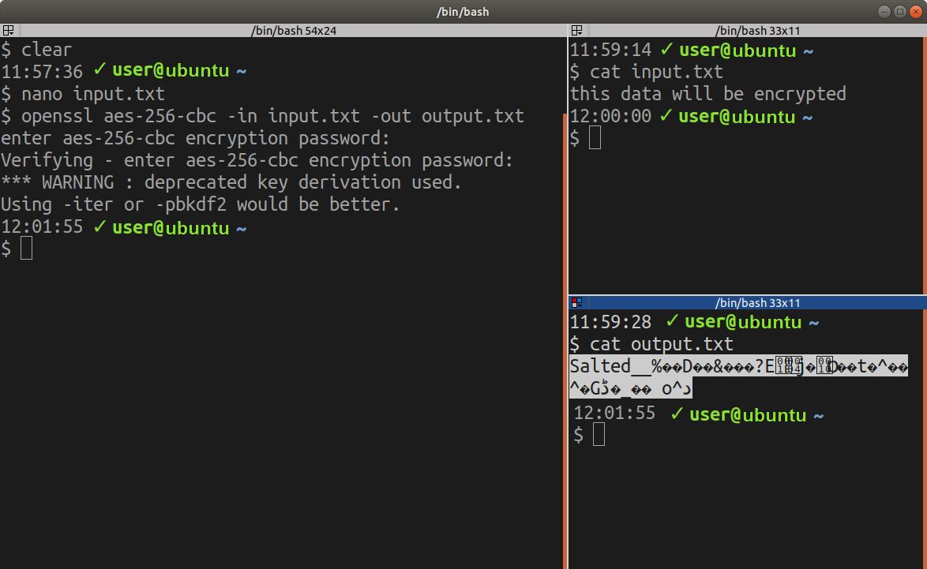
OpenSSL
Библиотека OpenSSL предоставляет утилиты командной строки для работы со множеством криптографических алгоритмов. Рассмотрим на примере алгоритма AES

Slide 12
Заключение
Как вы могли видеть, симметричные алгоритмы просты для понимания и весьма удобны. Но нередки ситуации, когда ими одними ограничиться не получится. В таких случаях приходит время вышеупомянутых асимметричных алгоритмов. Что это и с чем его едят разберем далее.

Slide 13
Домашнее задание
Декодировать файл, зашифрованный AES алгоритмом

